Slide 1


Муниципальное образование «Муниципальный округ Красногорский район Удмуртской Республики»
УТВЕРЖДАЮ
Глава муниципального образование «Муниципальный округ Красногорский район Удмуртской Республики»
Д.С. Клабуков
26.04.2023 г
Инвестиционный паспорт

Slide 2
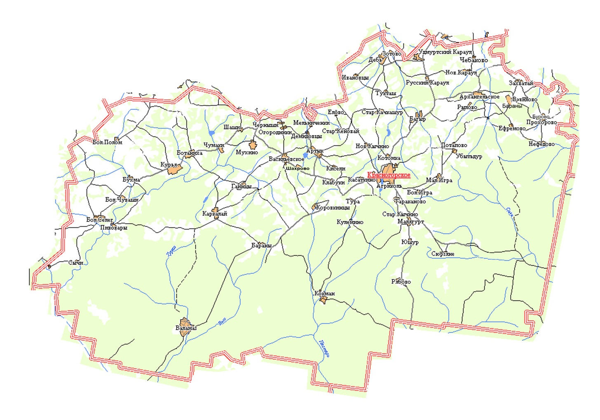
Муниципальное образование «Муниципальный округ Красногорский район Удмуртской Республики»
Площадь территории – 1868,7 кв. км.
Население района – 8129 чел.
Расстояние до столицы Удмуртии - г. Ижевска – 138 км

Slide 3


Муниципальное образование «Муниципальный округ Красногорский район Удмуртской Республики»
Цели разработки Паспорта инвестиционного развития муниципального образования:
-развитие инвестиционной деятельности, обеспечение благоприятного инвестиционного климата на территории Красногорского района;
-обеспечение равных прав и защиты интересов субъектов инвестиционной деятельности в Красногорском районе;
-обеспечение социально-экономического роста в Красногорском районе для повышения уровня и качества жизни населения Красногорского района;
-обеспечение эффективного управления инвестиционными процессами, позволяющими увеличить приток инвестиций в Красногорский район.

Slide 4
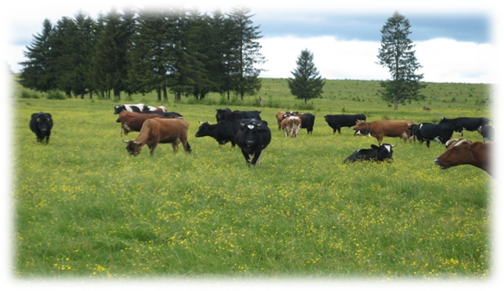
Муниципальное образование «Муниципальный округ Красногорский район Удмуртской Республики»
Преимущества территории:
Наличие свободных земель сельскохозяйственного назначения;
Хорошая экология;
Наличие лесных запасов;
Наличие источников чистой воды (пруды, родники);
Наличие инженерной инфраструктуры, свободные энергетические мощности;
Богатый растительный и животный мир, наличие грибов и ягод, наличие природных заказников

Slide 5
АДМИНИСТРАТИВНОЕ ДЕЛЕНИЕ
Муниципальное образование «Муниципальный округ Красногорский район Удмуртской Республики»

Slide 6
Муниципальное образование «Муниципальный округ Красногорский район Удмуртской Республики»
Общее описание муниципального образования:
Красногорский район расположен на северо-западе Удмуртской Республики. Занимает территорию 1868,7 кв. км, протяженность территории с севера на юг составляет 42,3 км, с запада на восток 61 км. На территории Красногорского района 72 населенных пункта. Лесистость территории составляет более 64%. Наиболее распространены ель, береза, сосна и осина. Протекает 35 речек, имеется много родников, прудов. Имеются небольшие запасы нефти, торф, гравий, пески, глина. На 1 января 2023 года численность жителей Красногорского района составляла 7584 человека. Наблюдается тенденция сокращения населения за счет естественной убыли населения и миграции. Трудоспособное население района составляет 3829 человек (47%), моложе трудоспособного возраста 1627 человек (20%), старше трудоспособного возраста 2673 человек (33%). Основным средством перевозок является автомобильный транспорт. Железнодорожный транспорт отсутствует. Общая протяженность автомобильных дорог общего пользования местного значения по району составляет 212,4 км, в т. ч. 7 км с асфальтовым покрытием, 137 км гравийные и остальные дороги грунтовые. Из средств связи имеется электросвязь с 10 АТС, сотовая связь: МТС, Мегафон, Теле-2. По территории района проходит 89,4 км газопроводов высокого давления и 64,985 км газопроводов низкого давления.

Slide 7
Муниципальное образование «Муниципальный округ Красногорский район Удмуртской Республики»
Основные направления инвестиционного развития:
-Участие граждан в конкурсном отборе на реализацию проектов по созданию и развитию своего крестьянского хозяйства «Агростартап»; по развитию семейной фермы .
-Выход граждан на предпринимательскую деятельность по социальному контракту с получением материальной помощи в сумме до 350 тыс. руб. для открытия небольших производств или услуг, востребованных населением с последующей возможностью расширения своей деятельности за счет накопленных инвестиций.
-Развитие муниципально-частного партнерства в т.ч. концессии по отрасли жилищно-коммунальное хозяйство.
-Строительство крупного животноводческого комплекса на 1000 голов КРС в ООО «Качкашурское» в 2023-2027 годах. Объем инвестиций составит 500 млн. руб. Объемы производства продукции предприятия вырастут до 240 млн. руб. Будет создано 12 дополнительных рабочих мест.
-Соблюдение отделами и подразделениями Администрации в рамках установленной компетенции сроков согласований и предоставления разрешительной документации, необходимых для ведения инвестиционной деятельности.

Slide 8
Муниципальное образование «Муниципальный округ Красногорский район Удмуртской Республики»
Ключевые проблемы муниципального образования:
Миграционный отток населения в города и сокращение численности населения;
Острый дефицит квалифицированных кадров;
Рост удельного веса населения пенсионного возраста;
Низкий уровень заработной платы в большинстве отраслей экономики и в бюджетной сфере;
Наличие серых схем оплаты труда;
Низкое плодородие почв Красногорского района;
Зарастание с/х земель древесно-кустарниковой растительностью;
Устаревшая материально-техническая база большинства с/х предприятий;
Высокая степень износа сетей теплоснабжения, водоснабжения, водоотведения;
Отсутствие дорог с асфальтовым покрытием;
Убыточность перевозок пассажиров и недостаточное количество рейсов автобусов для населения;
Несоответствие свободных земель разрешенному использованию для целей строительства, длительный срок внесения изменений в Генплан;
Отсутствие жилья для привлечения молодых кадров в район;
Низкая деловая активность населения по открытию бизнеса;
Отсутствие внешних инвесторов в экономику района;

Slide 9
Структура экономики района по выручке от реализации продукции (работ, услуг)
Муниципальное образование «Муниципальный округ Красногорский район Удмуртской Республики»
На Красногорский район приходится 0,21 % промышленной продукции и 1,1 % продукции сельского хозяйства республики. Основное направление развития экономики района – сельское хозяйство.
Крупные и средние предприятия отсутствуют.
Отрасли | Млн. руб.
Сельское хозяйство | 477,3
Обрабатывающие производства | 105,5
Нефтедобыча | 1923,9
Торговля и общепит | 794,3
Прочие | 36,6

Slide 10
Основные экономические показатели развития муниципального образования
Муниципальное образование «Муниципальный округ Красногорский район Удмуртской Республики»
Наименование показателей | Ед. изм. | 2020 год | 2021 год | 2022 год
Поступление налогов и сборов в бюджет МО Красногорский район | млн. руб. | 72,8 | 93,8 | 102,9
Объем отгруженных товаров собственного производства | млн. руб. | 912,6 | 1906,2 | 2118,5
Объем валовой продукции сельского хозяйства | млн. руб. | 769,0 | 854,0 | 915,0
Оборот розничной торговли | млн. руб. | 803,6 | 742,7 | 794,3
Общий объем инвестиций | млн. руб. | 271,7 | 166,2 | 116,2
В т.ч. по крупным и средним организациям | млн. руб. | 66,2 | 54,0 | 94,7
Уровень безработицы | % | 2,36 | 2,01 | 2,1
Ввод в эксплуатацию жилья | кв.м. | 1400 | 1550 | 1965

Slide 11


ПРЕДПРИНИМАТЕЛЬСТВО
30,5% занятых в экономике района
16 % полученных налогов
Количество субъектов МСП на 1.01.2023 года:

Slide 12
Основные показатели по доходам населения и среднемесячной заработной плате за 2016-2022 гг., руб.

Slide 13
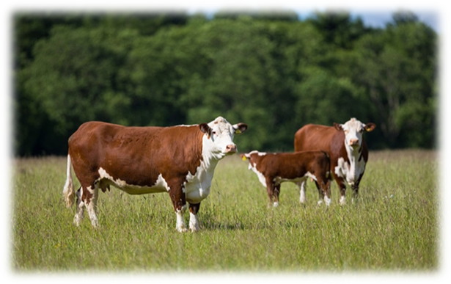
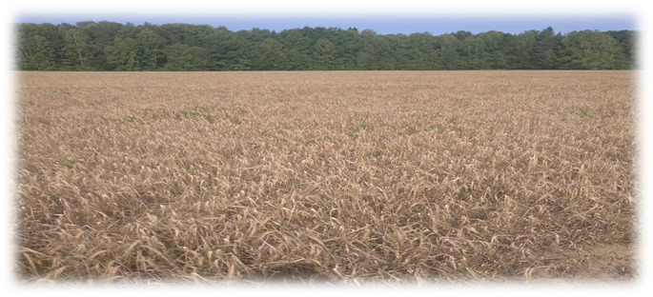
Сельское хозяйство
7 сельскохозяйственных предприятий
11 крестьянских (фермерских) хозяйств
Специализация:
13 Молочное скотоводство
3 КФХ по откорму КРС
1 КФХ по растениеводству
1 КФХ пчеловодство

Slide 14
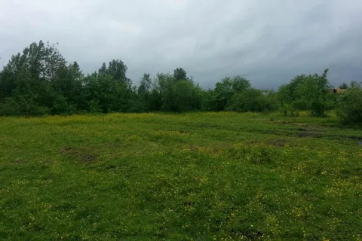
Муниципальное образование «Муниципальный округ Красногорский район Удмуртской Республики»
Земельный фонд 186870 га,
в том числе:
Земли сельскохозяйственного назначения 57498 га;
в т.ч. сельскохозяйственные угодия 44386 га (36961 га пашня, 1392 га сенокосы, 6033 га пастбища);
Земли населенных пунктов 5427 га;
Земли промышленности, энергетики, транспорта, связи 531 га;
Земли лесного фонда 122293 га;
Неиспользуемая пашня 13283 га (заросла древесно-кустарниковой растительностью и требуют культур-технических работ).
Невостребованных земельных долей 3691га. Для ввода в оборот проблема в длительности процедуры признания долевой земли бесхозяйной для последующего оформления муниципальной собственности.

Slide 15
Основные показатели развития сельского хозяйства
Показатель | 2020 год | 2021 год | 2022 год
Посевные площади, га | 22897 | 23112 | 23473
Производство зерна, тонн | 5668 | 6014 | 8303
Производство молока, тонн | 11713 | 12419 | 12064
Реализация мяса, тонн | 347 | 451 | 518
Надой молока на 1 корову, кг | 5438 | 5814 | 5682
Урожайность зерновых культур, ц/га | 12,7 | 11,9 | 15,4
Выручка от реализации продукции, млн. руб. | 322 | 381 | 477,3
Средняя заработная плата одного работника, руб. | 21666 | 24331 | 27386
Среднегодовая численность работников, чел. | 269 | 257 | 262

Slide 16
Инфраструктура Красногорского района
 | Состояние | Проблемы
Газификация | Газифицировано 23 населенных пункта | Не газифицировано 35 населенных пункта
Водоснабжение | За счет подземных источников водоснабжения. Имеется возможность бурения новых скважин | Высокий износ сетей
Водоотведение | Централизованные сети канализации проложены на части села Красногорское с мощностью очистных сооружений 200 куб. м. в сутки | Требуется реконструкция блока биологической очистки
Электроснабжение | 100% обеспеченность. Имеются свободные мощности для подключения.
Телекоммуникации | Имеется проводная связь «Ростелеком», сотовая связь: МТС, Теле2, мегафон, Билайн | 45 населенных пункта не имеют интернета

Slide 17

Инвестиционная политика
Муниципальное образование «Муниципальный округ Красногорский район Удмуртской Республики»
ИНВЕСТИЦИИ – НОВЫЕ ВОЗМОЖНОСТИ
Администрация муниципального образования Красногорский район на основе имеющейся нормативно-правовой базы целенаправленно работает над созданием благоприятного инвестиционного климата. Мы внимательно относимся к каждому новому проекту – инвестиции сегодня станут завтра новыми поступлениями в бюджет района и новыми рабочими местами.

Slide 18
Нормативно-правовая база, регулирующая инвестиционную деятельность
Федеральный закон от 25.02.1999 № 39-ФЗ «Об инвестиционной деятельности в Российской Федерации, осуществляемой в форме капитальных вложений»
Закон Удмуртской Республики от 22.6.2006 г № 26 РЗ «О государственной поддержке инвестиционной деятельности в Удмуртской Республике»
Закон Удмуртской республики от 23.11.2003 г № 55-РЗ «О налоге на имущество организаций»
Постановление Администрации МО «Муниципальный округ Красногорский район Удмуртской Республики» от 19.01.2022 г № 27 «О муниципальной поддержке инвестиционной деятельности в МО Красногорский район»
Постановление Администрации МО «Муниципальный округ Красногорский район Удмуртской Республики» от 04.12.2021 г № 4 «Об утверждении муниципальной программы Красногорского района «Создание условий для устойчивого экономического развития» на 2015-2025 годы»
Постановление Администрации МО «Муниципальный округ Красногорский район Удмуртской Республики» от 13.03.2023 г № 256 «Об утверждении Совета по инвестиционной деятельности в МО «Муниципальный округ Красногорский район УР»
Меры, направленные на создание благоприятного инвестиционного климата :
- Создан Совет по рассмотрению инвестиционных проектов и предложений, в задачи которого входит разработка мер поддержки приоритетных инвестиционных проектов ;
- Создан реестр инвестиционных площадок, в который включено 21 земельный участок и 2 здания, предназначенных для реализации инвестиционных проектов;
- Утверждена схема территориального планирования района;
- Привлекаются средства вышестоящих бюджетов для строительства, реконструкции, капитального ремонта объектов;
- Информационная и консультационная поддержка организаций, осуществляющих инвестиционную деятельность.

Slide 19
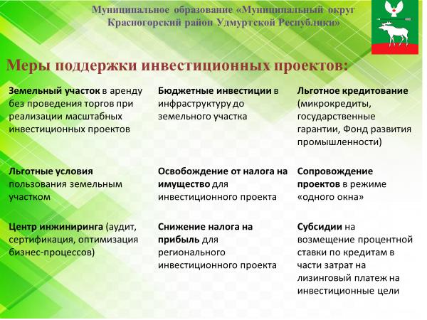

Slide 20
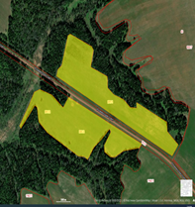
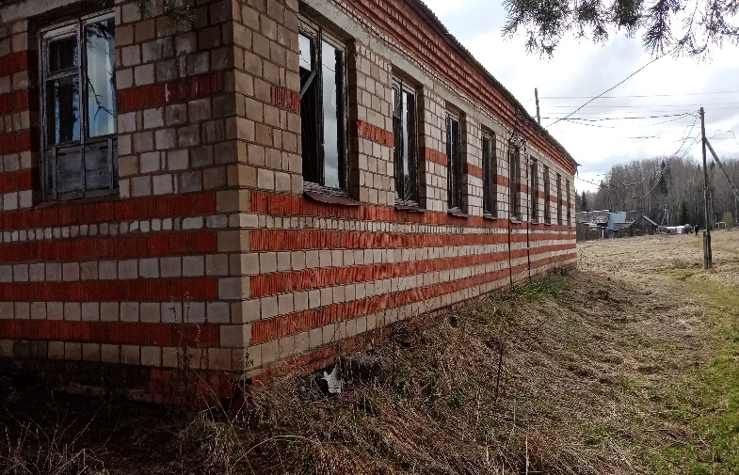
Инвестиционные площадки на территории муниципального образования «Муниципальный округ Красногорский район Удмуртской Республики»:
18 земельных участков общей площадью 2553,3 га из земель сельскохозяйственного назначения для ведения сельского хозяйства;
Земельный участок площадью 1 га в с. Красногорское по ул. Комсомольская, 39 под размещение АГЗС;
2 земельных участка общей площадью 1,15 га под размещение объекта туризма в д. Кулемино и д. Малягурт (+помещение 186,9 кв. м);
2 неиспользуемых здания 296,2 кв. м. (здание бывшей нефтебазы в 250 м восточнее д. Агриколь и бывшая контора в с. Васильевское, ул. Советская, 24);

Slide 21
Реализующиеся инвестиционные проекты
Наименование проекта | Инициатор | Срок реализации | Объем инвестиций, млн. руб. | Дополнительные налоги, тыс. руб.
Строительство телятника на 200 голов в д. Гаинцы | КФХ Мусаева Т.М.К | 2023 | 10,0 | 100
Реконструкция здания МТФ на 200 голов в д. Бараны | ООО «Прохоровское» | 2021-2023 | 2,5 | 200
КРС на 1000 голов в Красногорском районе УР | ООО «Качкашурское» | 2023-2027 | 500,0 | 2700
Строительство магазина в с. Красногорское | Красногорское Райпо | 2023 | 1,5 | 100
Строительство кафе в с. Красногорское | ООО «Архангельское» | 2021-2023 | 8,2 | 100
Реконструкция здания телятника в д. Бараны | ООО «Прохоровское» | 2022-2023 | 2,0 | 60
Реконструкция здания под МТФ в д. Артык | КХ «Елово» | 2022-2023 | 10,0 | 100
Строительство гаража | КХ «Елово» | 2022-2023 | 2,0 | 0
Реконструкция КЗС | ООО «Архангельское» | 2022-2023 | 1,2 | 0
Реконструкция телятника | КХ «Колос» | 2022-2023 | 1,8 | 0
Обустройство экотропы | АНО «Зарождение идей» | 2023 | 0,71 | 0

Slide 22
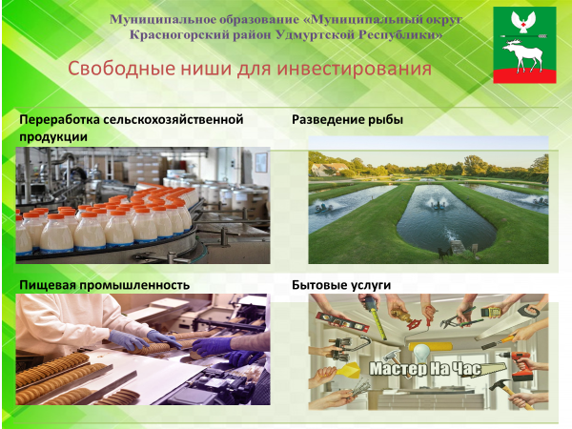

Slide 23
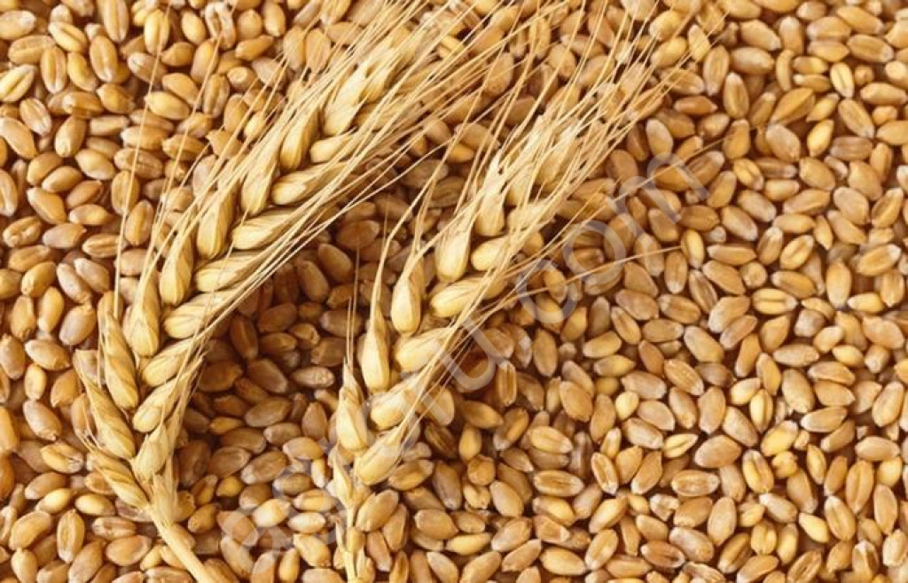



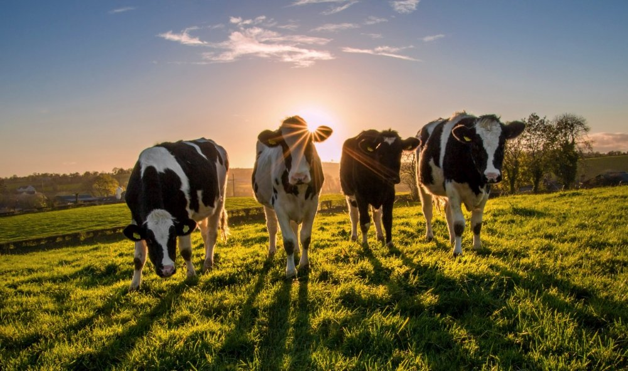

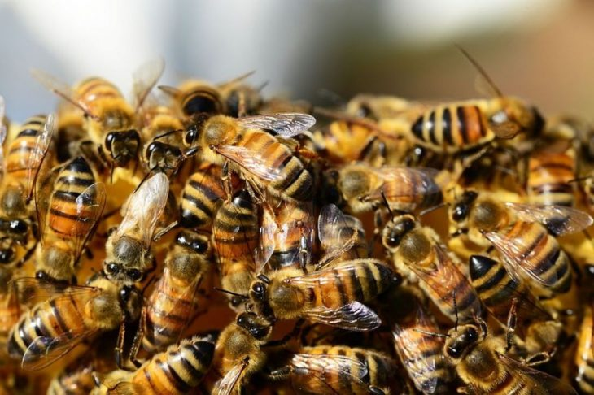
Кормовые и технические культуры
Муниципальное образование «Муниципальный округ Красногорский район Удмуртской Республики»
Перспективные для инвестиций сектора сельского хозяйства:
Зерновые культуры
Картофель
Сбор и выращивание плодово-ягодных культур
Выращивание коров и молодняка КРС
Пчеловодство

Slide 24
Инвестиционная команда
Инвестиционный управляющий: первый заместитель главы Администрации муниципального образования «Муниципальный округ Красногорский район Удмуртской Республики» Чернышова Наталья Михайловна. Тел. 8(34164) 2-14-21;
Курирует привлечение инвестиций в район, отвечает за внедрение Регионального инвестиционного стандарта.

Slide 25
Инвестиционная команда
Совет по инвестиционной деятельности
Фамилия, Имя, Отчество | Должность | Телефон
Клабуков Дмитрий Сергеевич | Глава муниципального образования | 8(34164) 2-15-33; 8-950-154-09-81
Чернышова Наталья Михайловна | Первый заместитель главы Администрации | 8(34164) 2-14-21; 8-912-754-58-02
Максимов Михаил Валерианович | Заместитель главы Администрации по строительству, ЖКХ | 8(34164) 2-12-31; 8-950-810-93-00
Сухих Елена Ивановна | Начальник отдела планово-экономической работы | 8(34164) 2-19-32; 8-912-451-96-11
Кандакова Снежана Валериевна | Начальник отдела по имущественным вопросам | 8(34164) 2-18-92; 8-904-275-43-81
Братухина Анастасия Андреевна | Начальник отдела строительства и ЖКХ | 8(34164) 2-13-21; 8-950-827-75-09
Лукин Юрий Спиридонович | Начальник отдела сельского хозяйства | 8(34164) 2-10-59; 8-922-505-06-78
Игнатьев Алексей Николаевич | Главный специалист-эксперт-архитектор | 8(34164) 2-13-21; 8-904-248-44-72
Куклина Татьяна Владимировна | Начальник сектора развития территорий | 8(34164) 2-19-32; 8-922-505-06-67
Поторочина Наталия Трифоновна | Главный специалист-эксперт отдела по имущественным вопросам | 8(34164) 2-18-92 8-904-310-41-23

